Slide 1
FORMATION ACADEMIQUE
ETLV
elacan@ac-aix-marseille.fr

Slide 2
ETLV ?
L’élève développe des compétences en langue dans un contexte technologique.
Les professeurs de langue avancent dans le traitement des axes de leur programme par le biais du croisement avec la spécialité technologique.

Slide 3
2. PRÉSENTATION MANAGEMENT
13 chapitres dont :
l’action collective
les entreprise privées
les organisations publiques
les organisations de la société civile : association, syndicat
le management : art de décider
le management en réponse aux changements de l’environnement
stratégie, diagnostic stratégique, objectif stratégique, évaluation de la stratégie
la stratégie des entreprises privées, publiques, association

Slide 4
3. PRÉSENTATION LV
Huit axes dans la thématique Gestes fondateurs et mondes en mouvement
Identités et échanges
Espace privé et espace public
Art et pouvoir
Citoyenneté et mondes virtuels
Fictions et réalités
Innovations scientifiques et responsabilité
Diversité et inclusion
Territoire et mémoire
Notes:
https://cache.media.eduscol.education.fr/file/LV/96/5/RA19_Lycee_GT_LV_1ere2ndTer_Thematiques_axes_1167965.pdf
https://cache.media.education.gouv.fr/file/SP1-MEN-22-1-2019/70/3/spe585_annexe2CORR_1063703.pdf

Slide 5
4. LES ÉVALUATIONS DE LV (E3C)
Trois épreuves de contrôle continu
Deuxième trimestre de Première : compréhension orale et expression écrite
Troisième trimestre de Première : compréhension écrite et expression écrite
Deuxième trimestre de Terminale : expression orale puis compréhension écrite et expression écrite.

Slide 6
4. L'ÉVALUATION EN ETLV
L’ETLV est une des composantes de la LVA.
Ainsi, les notes d’ETLV font partie de la note de LVA.
Dans le bulletin, l’ETLV est mentionné dans la partie dédiée à la LVA.
L’ETLV n’est pas une discipline mais une modalité d’enseignement de la LV.
Notes:
sauf si déjà abordé par les IPR

Slide 7
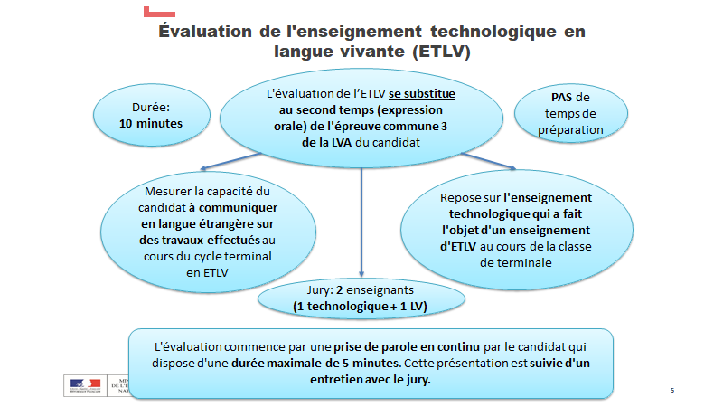
Notes:
https://www.education.gouv.fr/pid285/bulletin_officiel.html?cid_bo=141190

Slide 8
5. LA PRÉPARATION
La préparation et la construction de la séquence en binôme permet à chacun d’apporter son expertise dans sa spécialité afin de trouver les croisements les plus pertinents entre les deux matières, et les professeurs s’accordent sur la place de chacun pendant les séances.

Slide 9
CHOIX DES THÉMATIQUES
Croisement des programmes dans un tableau à trois colonnes :
Axes culturels du programme de LVA
Notions de management
Pistes de travail: croisements possibles, thèmes envisagés

Slide 10
CHOIX DES THÉMATIQUES
RESSOURCES
EDUSCOL (ci-contre)
ECOGESTLYC
https://padlet.com/stmgencorse/stmg_en_Corse
Notes:
https://cache.media.eduscol.education.fr/file/ETLV/17/9/RA19_Lycee_T_ETLV_STMG_1re_correspondance_Management_1175179.pdf

Slide 11
CHOIX DES THÉMATIQUES
Un exemple à partir des axes LVA Diversité et inclusion et identités et échanges
Axes LVA | Notions de management | Pistes de travail
Identités et échanges Diversité et inclusion | Éléments caractéristiques d’une organisation: finalité, nature de l’activité, statut juridique,ressources, répartition du pouvoir, champ d’action géographique | voluntourism : Charity, association, gap years, volunteering,

Slide 12
CHOIX DES THÉMATIQUES
YOUR TURN :
quels croisements ?
Notes:
fournir une grille 3 colonnes, apporter programme de MDO et de LV à photocopier (un par groupe)
Mise en commun / Prise de notes par nous en vue d’une synthèse commune envoyée ensuite

Slide 13
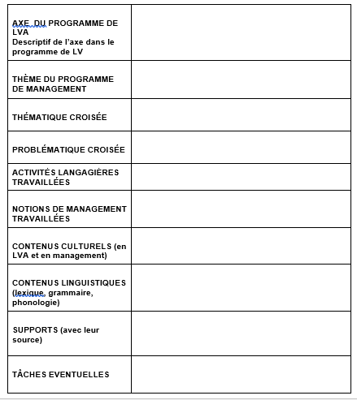
6. LA SÉQUENCE
Notes:
Présentation de la fiche «Préparation d’une séquence ETLV en série STMG » sur le volontourisme : bien insister sur la place et le rôle de chacun des professeurs => présenter tout d’abord les rubriques « vierges », puis faire apparaître les contenus au fur et à mesure pour illustrer chacune des rubriques (15 mn)
Et distribuer les supports (txt + infographie et image)

Slide 14
DOCUMENT 1

Slide 15
DOCUMENT 2
Volunteer tourism: what’s wrong with it and how it can be changed
Volunteer tourism, or voluntourism, is an emerging trend of travel linked to “doing good”. Yet these efforts to help people and the environment have come under heavy criticism – I believe for good reason.
Voluntourists’ ability to change systems, alleviate poverty or provide support for vulnerable children is limited. They simply don’t have the skills. And they can inadvertently perpetuate patronising and unhelpful ideas about the places they visit.
The trend of voluntourism has come about partly through initiatives by large-scale, well established organisations such as UNICEF, Save the Children, CARE International and World Vision. They raise money for programmes they have developed for orphans and vulnerable children.
Their appeals have been effective because needy children tend to arouse compassion and because modern communication technology makes it easy to share the call to help. These appeals have attracted increasing numbers of student volunteers, best described as amateur humanitarian workers. They intend to serve people, especially children, but do they?
Vidéo : Voluntourism : more harm than good ?
https://www.youtube.com/watch?v=PPIjV_oS9WM
Notes:
annexe 2 voluntourism

Slide 16
AXE(S) DU PROGRAMME DE LVA Descriptif de l’axe dans le programme de LVA | Identités et échanges / Diversité et inclusion Identités et échanges : « La mobilité (intellectuelle, physique…) caractérise le monde actuel et implique la multiplication des contacts, des échanges, des partenariats tout en posant les questions de l’acculturation, de l'intégration, de l'adaptation, de l’inclusion, etc. Cette mobilité suppose le franchissement de frontières géographiques et politiques. » Diversité et inclusion: « Quelles sont, dans chaque aire géographique étudiée, les réponses apportées aux questions posées par l’évolution des sociétés de plus en plus diverses et ouvertes ? Les langues vivantes jouent un rôle fondamental pour l’insertion et la cohésion sociales dans des sociétés de plus en plus cosmopolites. L’étude de la diversité culturelle au sein d’une aire linguistique donnée ou de la variété linguistique au sein d’une aire culturelle favorise une réflexion sur le rapport à l’Autre et permet la mise en place de projets interculturels et plurilingues. »
THÈME DU PROGRAMME DE MANAGEMENT

Slide 17
AXE(S) DU PROGRAMME DE LVA Descriptif de l’axe dans le programme de LVA | Identités et échanges / Diversité et inclusion Identités et échanges : « La mobilité (intellectuelle, physique…) caractérise le monde actuel et implique la multiplication des contacts, des échanges, des partenariats tout en posant les questions de l’acculturation, de l'intégration, de l'adaptation, de l’inclusion, etc. Cette mobilité suppose le franchissement de frontières géographiques et politiques. » Diversité et inclusion: « Quelles sont, dans chaque aire géographique étudiée, les réponses apportées aux questions posées par l’évolution des sociétés de plus en plus diverses et ouvertes ? Les langues vivantes jouent un rôle fondamental pour l’insertion et la cohésion sociales dans des sociétés de plus en plus cosmopolites. L’étude de la diversité culturelle au sein d’une aire linguistique donnée ou de la variété linguistique au sein d’une aire culturelle favorise une réflexion sur le rapport à l’Autre et permet la mise en place de projets interculturels et plurilingues. »
THÈME DU PROGRAMME DE MANAGEMENT | Eléments caractéristiques d’une association. Le rôle d’une association ou ONG, la particularité de ses ressources humaines (bénévolat)

Slide 18
THÉMATIQUE CROISÉE | L'évolution des modes de tourisme Le concept de « volontourisme » (voluntourism)
PROBLÉMATIQUE CROISÉE
ACTIVITÉS LANGAGIÈRES TRAVAILLÉES
NOTIONS DE MANAGEMENT TRAVAILLÉES

Slide 19
THÉMATIQUE CROISÉE | L'évolution des modes de tourisme. Le concept de « volontourisme » (voluntourism)
PROBLÉMATIQUE CROISÉE | Le volontourisme : une pratique colonialiste des bénévoles dans les pays en voie de développement ? Le volontourisme : un modèle économique pour les associations ? Dans quelle mesure le volontourisme contribue-t-il à lutter contre la pauvreté ?
ACTIVITÉS LANGAGIÈRES TRAVAILLÉES
NOTIONS DE MANAGEMENT TRAVAILLÉES

Slide 20
THÉMATIQUE CROISÉE | L'évolution des modes de tourisme. Le concept de « volontourisme » (voluntourism)
PROBLÉMATIQUE CROISÉE | Le volontourisme : une pratique colonialiste des volontaires dans les pays en voie de développement ? Le volontourisme : un modèle économique ? Dans quelle mesure le volontourisme contribue-t-il à lutter contre la pauvreté ?
ACTIVITÉS LANGAGIÈRES TRAVAILLÉES | Exprimer son opinion, exprimer le contraste, convaincre.
NOTIONS DE MANAGEMENT TRAVAILLÉES

Slide 21
THÉMATIQUE CROISÉE | L'évolution des modes de tourisme. Le concept de « volontourisme » (voluntourism)
PROBLÉMATIQUE CROISÉE | Le volontourisme : une pratique colonialiste des volontaires dans les pays en voie de développement ? Le volontourisme : un modèle économique ? Dans quelle mesure le volontourisme contribue-t-il à lutter contre la pauvreté ?
ACTIVITÉS LANGAGIÈRES TRAVAILLÉES | Exprimer son opinion, exprimer le contraste, argumenter.
NOTIONS DE MANAGEMENT TRAVAILLÉES | Eléments caractéristiques d’une organisation et notamment les ressources humaines et financières d’une association et d’une ONG -

Slide 22
CONTENUS CULTURELS (en LVA et en management) | Année de césure (Gap Year) Les associations caritatives (Charities) Le bénévolat et l’engagement (Volunteering)
CONTENUS LINGUISTIQUES (lexique, grammaire, phonologie)
SUPPORTS (avec leur source
TÂCHES ÉVENTUELLES

Slide 23
CONTENUS CULTURELS (en LVA et en management) | Année de césure (Gap Year) Les associations caritatives (Charities) Le bénévolat et l’engagement (Volunteering)
CONTENUS LINGUISTIQUES (lexique, grammaire, phonologie) | La formation des questions (grammaire, intonation) L’expression de l’accord / du désaccord / du contraste / de la volonté / du souhait Lexique: voyage, tourisme, association, travail, bénévolat
SUPPORTS (avec leur source
TÂCHES ÉVENTUELLES

Slide 24
CONTENUS CULTURELS (en LVA et en management) | Année de césure (Gap Year) Les associations caritatives (Charities) Le bénévolat et l’engagement (Volunteering)
CONTENUS LINGUISTIQUES (lexique, grammaire, phonologie) | La formation des questions (grammaire, intonation) L’expression de l’accord / du désaccord / du contraste / de la volonté / du souhait Lexique: voyage, tourisme, association, travail, bénévolat
SUPPORTS | Documents iconographiques: “Real Gap experience” / “Wanderlust” Texte : Volunteer tourism: what’s wrong with it and how it can be changed Vidéo : Voluntourism : more harm than good ?
TÂCHES ÉVENTUELLES

Slide 25
CONTENUS CULTURELS (en LVA et en management) | Année de césure (Gap Year) Les associations caritatives (Charities) Le bénévolat et l’engagement (Volunteering)
CONTENUS LINGUISTIQUES (lexique, grammaire, phonologie) | La formation des questions (grammaire, intonation) L’expression de l’accord / du désaccord / du contraste / de la volonté / du souhait Lexique: voyage, tourisme, association, travail, bénévolat
SUPPORTS | Documents iconographiques: “Real Gap experience” / “Wanderlust” Texte : Volunteer tourism: what’s wrong with it and how it can be changed Vidéo : Voluntourism : more harm than good ?
TÂCHES ÉVENTUELLES | Prise de connaissance de ce business model et débat. Chercher sur le web des informations permettant de caractérise puis de présenter à l’oral une association proposant le voluntourism. Tâche finale : jeu de rôle entre un “recruteur” d’une association et un bénévole.

Slide 26
7. ORGANISATION DE LA SÉQUENCE
SÉANCES 1 et 2 EN CO-ENSEIGNEMENT | · Anticipation à partir du mot-valise “Voluntourism” et du document iconographique “Real gap experience”. Définition à élaborer ensemble en classe, en faisant émerger les mots clés dont charity / association (compréhension orale en LV) · Compréhension écrite : “Volunteer tourism: what’s wrong with it and how it can be changed” Repérage des arguments pour et contre dans les deux documents. Tableau : associations citées + infos, arguments pour, arguments contre.
SÉANCES 3 et 4 EN PARALLÈLE Travail en demi groupe | Management : remplir la grille de description d’une association / ONG à partir des noms cités dans le texte (ou liste fournie) LVA: débat autour de la question ‘Voluntourism: more harm than good?’
Notes:
présenter uniquement les pistes pédagogiques
(https://www.youtube.com/watch?v=PPIjV_oS9WM) A distribuer

Slide 27
7. ORGANISATION DE LA SÉQUENCE
SÉANCE 5 EN CO-ENSEIGNEMENT | Préparation de la tâche finale : préparer et jouer l’interview d’un recruteur d’une association et d’un bénévole.
SÉANCE 6 | Evaluation de la tâche finale en binôme.

Slide 28
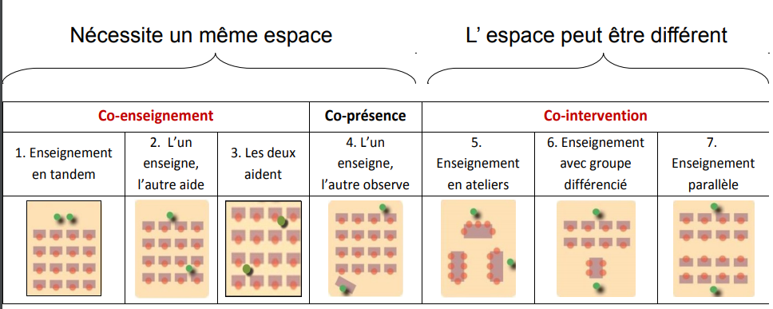
LES PRATIQUES DE LA CO ANIMATION

Slide 29
VOTRE SÉQUENCE :
Cadbury
Quels croisements ?
Quelles mises en activité des élèves ?
Place et rôle des deux professeurs dans le travail
Notes:
fournir documents (image et article)
Fournir une fiche vierge (objectifs, modele d’animation, découpage de la séance, activité)
présentation par groupe

Slide 30
RESSOURCES
Cadbury : https://www.reuters.com/article/us-cadbury-factbox/factbox-british-confectioner-cadbury-idUSTRE60D1XX20100114
Cadbury chocolate factory shut down by Petya cyberattack :
https://www.cnet.com/news/petya-goldeneye-malware-hits-cadbury-chocolate-factory/
The factory in a garden : https://www.cadbury.co.uk/about-bournville
Corporate social responsibility : http://www.johnston-vere.co.uk/resources/corporate-social-responsibility/

Slide 31
CADBURY
Différents axes de travail , croisements possibles :
Axe LV | Territoire et mémoire | Innovation scientifique | Espace privé / public | Diversité et inclusion | Innovation scientifique Espace privé / public | Diversité et inclusion | Identités et échanges
thème | Histoire d’une entreprise familiale, paternaliste Culture d’entreprise | Cyber attaque | Ville « ouvrière » d’hier et d’aujourd’hui (Zeetown) | Avancée sociale, RSE | Réseaux sociaux | Les quaker fondateur de Cadbury | rachat par Kraftfood, entreprise mutinationale

Slide 32
CADBURY
Axe innovation scientifique et responsabilité / privé public
https://www.cnet.com/news/petya-goldeneye-malware-hits-cadbury-chocolate-factory/

Slide 33
CADBURY
Axe territoire et mémoire
La ville ouvrière _ son architecture, ses valeurs
Is Facebook's 'Zee Town' more than just a Mark Zuckerberg vanity project?
: https://www.theguardian.com/cities/2015/mar/10/facebook-zee-town-mark-zuckerberg
Le leadership (paternaliste)
http://news.bbc.co.uk/local/birmingham/hi/people_and_places/history/newsid_8412000/8412655.stm
https://www.cadbury.co.uk/about-bournville
https://www.theguardian.com/business/2010/jan/23/bournville-cadbury-town

Slide 34
CADBURY
Axe Citoyenneté et mondes virtuels
Cadbury et les réseaux sociaux : how is Cadbury using social media and why?

Slide 35
CADBURY
Axe Diversité et inclusion
La responsabilité sociétale des entreprises :
History,
examples
Ecology :
https://www.marketingweek.com/cadbury-trials-new-eco-friendly-packaging/

Slide 36
CADBURY
Axe diversité et inclusion : quaker
http://www.johnston-vere.co.uk/resources/corporate-social-responsibility/
http://news.bbc.co.uk/2/hi/uk_news/england/8411696.stm
https://www.cadburyworld.co.uk/schoolandgroups/~/media/CadburyWorld/en/Files/Pdf/factsheet-bournville-site.pdf

